Slide 1
Retki Sortavalaan 8.-10.8.2016
Matkan vetäjänä toimi Timo Saarinen. Hän oli hyvin perehtynyt alueen paikkoihin ja historiaan ja niinpä saimmekin kuulla seikkaperäisiä tarinoita käyntikohteistamme.
Tarkoituksemme oli mennä myös Valamon luostariin Laatokalle, mutta myrsky esti alusten kulkemisen, joten emme päässeet sinne.
Niinpä tutustuimme alueen historiaan ja nähtävyyksiin.
Tässä joitakin otoksia matkalta Seppo V:n ja Leena H:n kameroista koottuna.

Slide 2
Kaikki matkalle osallistuneet yhteisessä potretissa
Majoituimme Hotelli Piipun Pihassa Sortavalassa. Hotelli oli pieni ja viihtyisä Laatokan rannalla.

Slide 3
Hotellin pihapiiristä avautui näkymä Laatokalle ja venesatamaan, jossa pääsimme näkemään paikallista touhua.

Slide 4
Liekö menossa kovinkin tärkeä neuvottelu?
Yhteisen illanviettomme arpajaisissa onni suosi Onnia!
Tässä hänelle on juuri luovutettu voittosaalis.

Slide 5
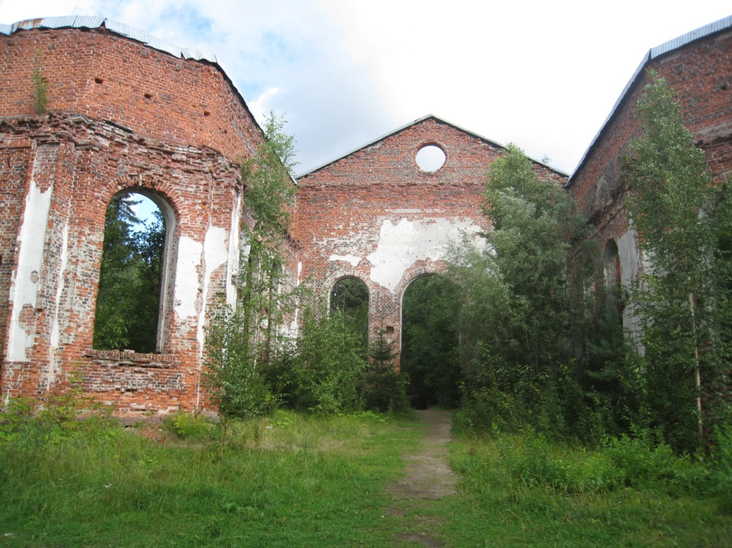
Jaakkiman kirkon rauniot. Kirkon on suunnitellut C.L. Engel ja se on rakennettu vuonna 1850. Kirkkoon mahtui 3000 henkeä yhtä aikaa. Kirkko paloi sisuksiltaan vuonna 1977.
Kirkon sisätiloihin oli kasvanut viheralue. Tunnelma oli satumainen

Slide 6
Jäniskosken kuohuja joen ylittävältä sillalta sellutehtaan varjossa.

Slide 7
Sodan muistomerkki Murheenristi, jossa Äiti Venäjältä ja Äiti Suomesta surevat yhdessä sodassa kaatuneita omaisiaan.

Slide 8
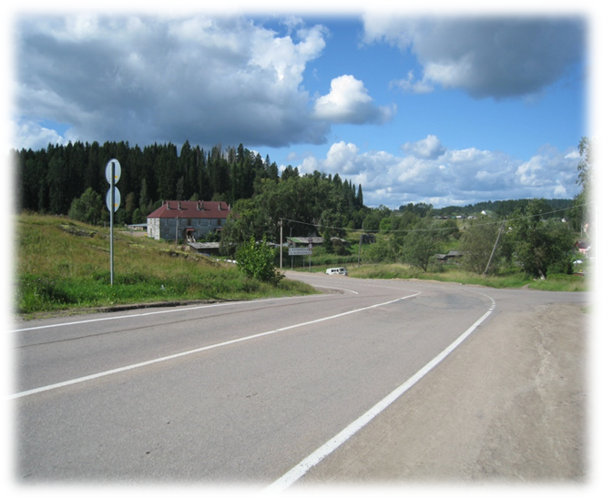
Kurkijoen kirkosta oli jäljellä vain portaat.
Kurkijoen kirkosta oli jäljellä vain portaat. Mäen päällä on aiemmin ollut asutusta. Nykyinen kylän raitti asfalttiteineen.

Slide 9
Hiitolan kylässä tapahtui kummia.
Pääsimme tutustumaan kirpputorin antimiin sekä todistamaan paikallista lihamyyntiä.
Myynti tapahtui suoraan pakettiauton takapaksista, jossa lihat olivat paljaina odottelemassa ostajiaan.
Ostajien jono oli huomattavan pitkä.
Entisajan tunnelmaa kylällä.

Slide 10
Osa ryhmästämme pistäytyi Sortavalan keskustassa tutustumassa kupolikirkkoon.

Slide 11
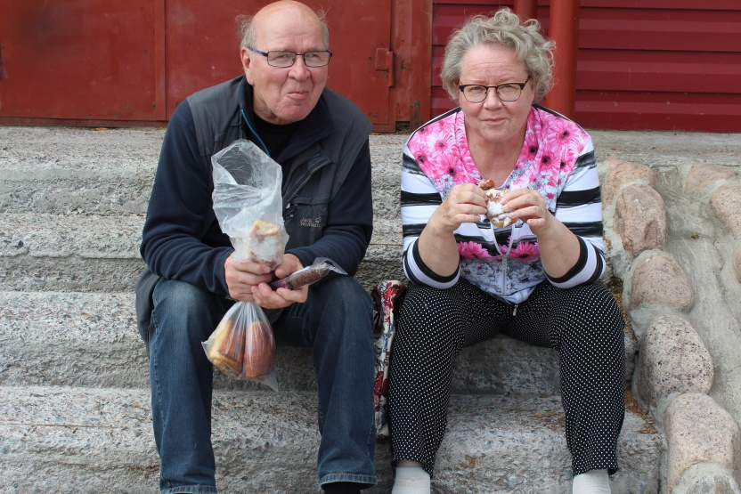
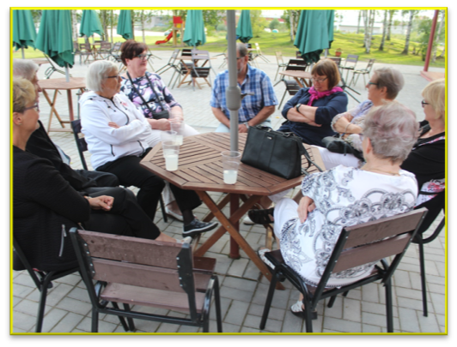
Tuokiokuvia matkan varrelta..

